Slide 1
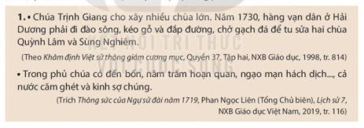
KHỞI ĐỘNG
Đoạn tư liệu sau cho em biết thông tin gì về tình hình Đàng Ngoài trong thế kỉ XVIII?

Slide 2
Vào thế kỉ XVIII, nhiều cuộc khởi nghĩa nông dân Đàng Ngoài diễn ra như khởi nghĩa Nguyễn Danh Phương, Nguyễn Hữu Cầu, Hoàng Công Chất… Các cuộc khởi nghĩa đó đã giáng đòn mạnh mẽ và đẩy chính quyền Lê-Trịnh lún sâu vào cuộc khủng hoảng sâu sắc, toàn diện, chuẩn bị “mảnh đất” thuận lợi cho phong trào Tây Sơn phát triển mạnh mẽ ra Đàng Ngoài vào cuối thế kỉ XVIII.

Slide 3
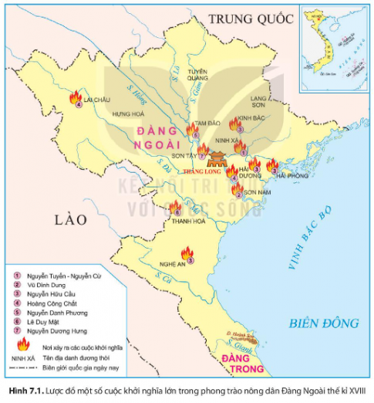
BÀI 7: KHỞI NGHĨA NÔNG DÂN Ở ĐÀNG NGOÀI THẾ KỈ XVIII

Slide 4
NỘI DUNG BÀI HỌC
1
Bối cảnh lịch sử
2
Một số cuộc khởi nghĩa lớn của phong trào nông dân Đàng Ngoài
3
Kết quả, ý nghĩa lịch sử và tác động của phong trào nông dân ở Đàng Ngoài thế kỉ XVIII

Slide 5
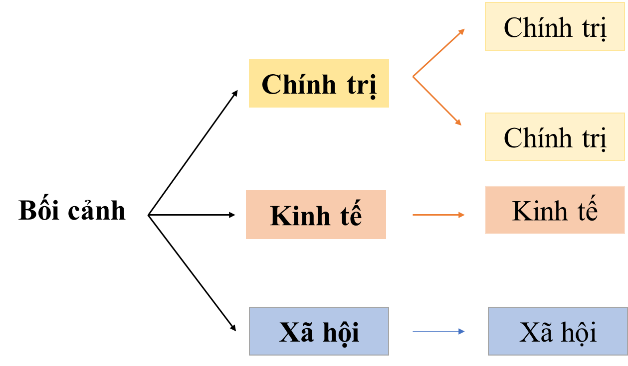
1
Bối cảnh lịch sử
Hoạt động cặp đôi
Tìm hiểu thông tin mục 1 và tư liệu 1,2 để hoàn thành sơ đồ.

Slide 6
Tư liệu 1
Tư liệu 2

Slide 7
Tư liệu 1 mô tả tình cảnh khổ sở của người nông dân Đàng Ngoài do phải tham gia tu sửa, xây dựng rất nhiều công trình phục vụ nhu cầu của các chúa Trịnh; do sự hoành hành, những nhiễu của đám hoạn quan đông đúc trong phủ chúa.

Slide 8
Tư liệu 2 là minh chứng cho gánh nặng thuế khóa mà người dân phải gánh chịu, khiến cho sản xuất đình đốn không phát triển được. Cùng với đỏ là tình trạng giá đắt đỏ, đời sống người dân đói khổ, phải phiêu tán, đi ăn xin khắp nơi…

Slide 9
1
Bối cảnh lịch sử
Trung ương
Chính trị
Địa phương
Bối cảnh
Kinh tế
Kinh tế
Xã hội
Xã hội

Slide 10
1
Bối cảnh lịch sử
Vào giữa thế kỉ XVIII, chính quyền phong kiến Đàng Ngoài lâm vào khủng hoảng sâu sắc. Vua Lê không có thực quyền. Phủ chúa giữ mọi quyền hành, quanh năm tổ chức hội hè, yến tiệc, phung phí tiền của.
Trung ương
Chính trị
Quan lại, binh lính hoành hành, đục khoét nhân dân.
Địa phương

Slide 11
1
Bối cảnh lịch sử
Ruộng đất của nông dân bị quan lại, địa chủ lẫn chiếm; tình trạng hạn hán, lụt lội, mất mùa liên tiếp xảy ra…
Kinh tế
Cuộc sống khó khăn về mọi mặt thúc đẩy nông dân Đàng Ngoài vùng lên khởi nghĩa chống lại chính quyền phong kiến.
Xã hội

Slide 12
Hoạt động cá nhân
Nếu em là người dân sống ở Đàng Ngoài thời kì này, em có ủng hộ các cuộc khởi nghĩa nông dân không? Vì sao?

Slide 13
Một số cuộc khởi nghĩa lớn của phong trào nông dân Đàng Ngoài
2
Xác định các cuộc khởi nghĩa lớn trong phong trào nông dân Đàng Ngoài thế kỉ XVIII. Trong đó, cuộc khởi nghĩa nào là tiêu biểu nhất? Vì sao?

Slide 14
Các cuộc khởi nghĩa tiêu biểu | Thời gian diễn ra | Diễn biến chính | Kết quả
Nguyễn Hữu Cầu | 1741 - 1751 | Địa bàn hoạt động chính của cuộc khởi nghĩa ở Đồ Sơn, Văn Đồn, … Sau đó, nghĩa quân đánh lên Bắc Kinh, uy hiếp kinh thành Thăng Long, rồi mở rộng hoạt động xuống Sơn Nam, vào Thanh Hóa, Nghệ An. Cuộc khởi nghĩa nhận được sự ủng hộ đông đảo của nhân dân. | Năm 1751, quân Trịnh tấn công dồn dập, khởi nghĩa thất bại.
Hoàng Công Chất | 1739 - 1769 | Ông tập hợp dân nghèo ở Sơn Nam khởi nghĩa. Ông xây dựng căn cứ ở Điện Biên và được nhân dân Tây Bắc hết lòng ủng hộ. Ông có công bảo vệ vùng biên giới và giúp dân ổn định cuộc sống. | Sau khi ông mất, con trai ông tiếp tục chỉ huy cuộc khởi nghĩa kéo dài đến năm 1769 thì bị dập tắt.
Nguyễn Danh Phương | 1740 - 1751 | Ông tập hợp nghĩa quân xây dựng căn cứ ở Tam Đảo (Vĩnh Phúc), rồi mở rộng hoạt động ra các trấn Sơn Tây, Tuyên Quang. Uy thế của nghĩa quân ngày một lên cao. | Năm 1751, trước sự tấn công ồ ạt của quân Trịnh, Nguyễn Danh Phương bị bắt. Cuộc khởi nghĩa thất bại.

Slide 15
Một số cuộc khởi nghĩa lớn của phong trào nông dân Đàng Ngoài
2
Trong các cuộc khởi nghĩa nông dân trên, em ấn tượng với cuộc khởi nghĩa nào? Vì sao?

Slide 16
Một số cuộc khởi nghĩa lớn của phong trào nông dân Đàng Ngoài
2
- Phong trào nông dân Đàng Ngoài bùng lên trên một phạm vi rộng khắp (khắp các trấn đồng bằng và Thanh - Nghệ).
- Các cuộc khởi nghĩa tiêu biểu: Khởi nghĩa của Nguyễn Hữu Cầu kéo dài 10 năm (1741-1751), Hoàng Công Chất kéo dài 30 năm (1739-1769), Nguyễn Danh Phương kéo dài 11 năm (1740-1751).

Slide 17
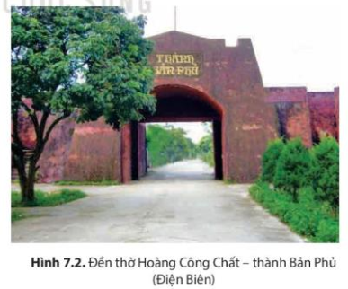

Slide 18
3
Kết quả, ý nghĩa lịch sử và tác động của phong trào nông dân ở Đàng Ngoài thế kỉ XVIII
Hoạt động cá nhân: Tìm hiểu thông tin mục 3 SGK, hãy hoàn thành sơ đồ sau:
Kết quả
Phong trào nông dân Đàng Ngoài thế kỉ XVIII
Ý nghĩa lịch sử
Tác động

Slide 19
Kết quả: Phong trào nông dân ở Đàng Ngoài kéo dài hàng chục năm nhưng cuối cùng đều thất bại.
Phong trào nông dân Đàng Ngoài thế kỉ XVIII
Ý nghĩa lịch sử: Thể hiện ý chí chống áp bức, bất công, buộc chúa Trịnh phải thực hiện các chính sách như: Khuyến khích khai hoang, đưa dân lưu tán về quê làm ăn.
Tác động: Giáng đòn mạnh mẽ và đẩy chính quyền Lê-Trịnh lún sâu vào cuộc khủng hoảng sâu sắc, toàn diện, chuẩn bị mảnh đất thuận lợi cho phong trào Tây Sơn phát triển mạnh mẽ ra Đàng Ngoài.

Slide 20
4
Luyện tập – Vận dụng
Hoạt động cá nhân
Lập sơ đồ tư duy (theo ý tưởng của học sinh) về một số cuộc khởi nghĩa lớn trong phong trào nông dân Đàng Ngoài thế kỉ XVIII.

Slide 21
Gợi ý sản phẩm
1
2
3
Nguyễn Hữu Cầu
Thời gian: 10 năm
Địa bàn:
Phạm vi:
Kết quả:
Nguyễn Danh Phương
Thời gian:
Địa bàn:
Phạm vi:
Kết quả:
Hoàng Công Chất
Thời gian:
Địa bàn:
Phạm vi:
Kết quả:

Slide 22
VẬN DỤNG
Câu hỏi: Tìm hiểu thông tin từ sách, báo và internet, hãy viết đoạn văn (khoảng 5 - 7 dòng) giới thiệu về một di tích hoặc lễ hội còn tồn tại đến ngày nay gắn với tên tuổi một thủ lĩnh của cuộc khởi nghĩa nông dân ở Đàng Ngoài thế kỉ XVIII.

Slide 23
VẬN DỤNG
Gợi ý:
- Đó là di tích/lễ hội nào? Ở đâu?
- Di tích/lễ hội đó gắn với thủ lĩnh nào của cuộc khởi nghĩa?
- Điểm nổi bật, đặc sắc của di tích/ lễ hội đó.
- Giá trị di tích/lễ hội đó trong quá khứ và đối với ngày nay.

Slide 24
Hướng
dẫn về nhà
Hoàn thành bài tập Vận dụng
Xem lại nội dung bài 7
Tìm hiểu trước nội dung bài 8 – Trả lời các câu hỏi trong SGK.

Slide 25
T
H
A
N
K
S
!

